Slide 1

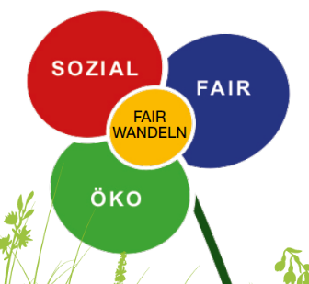
„Ökologische Umkehr“
Wandel zu einer ökosozialen Politik und Wirtschaftsordnung
Was bedeutet Laudato Si
KONKRET
auf lokaler Ebene und in der Pfarre?
Christoph Watz, 2023
Katholische Aktion - Erzdiözese Wien
kaoe.at/dossiers
fairwandeln.at
Notes:
Wir haben uns in der KA intensiv mit der Enzyklika Laudato Si befasst. Umwelt- und Sozialenzyklika.
KAÖ-Dossier zum Synodalen Prozess - Ökologische Umkehr KAO__Dossier_Mitweltgerechtigkeit_web_pdf (kaoe.at)
www. Fairwandeln.at
Ziele : Gemeinwohlorientierte Wirtschaft, Fairer Handel, Schöpfungsverantwortung und soziale und globale Gerechtigkeit fördern. Durch: • Bewusstseinsbildung, Vernetzung und konkrete Projekte. • Bestehendes und Bewährtes wertschätzen, bestärken und mit neuem Schwung weiterführen. • Motivieren, neue Initiativen zu setzen und zu gesellschaftspolitischem Engagement ermutigen. • Vernetzung fördern und Bündnispartner-
Innen finden. • Das Engagement sichtbar machen.

Slide 2



Papst Franziskus ruft uns in ‚Laudato Si‘ auf, mit allen über
‚unser gemeinsames Haus‘ ins Gespräch zu kommen,
zu einem neuen Dialog über die Gestaltung des Planeten. (LS14, 2015)
Notes:
Eine Umwelt- UND Sozial-Enzyklika über das Zusammenleben in unserem „gemeinsamen Haus“. Wir sind eine Menschheitsfamilie!
In der Öffentlichkeit „Umweltenzyklika“.
KAB München „Sozialenzyklika“ https://www.kab.de/fileadmin/user_upload/kab_de/Fotos/Themen/kirche/KAB_Lesehilfe_laudato_si_Online_Version.pdf
FCG-Gewerkschaft: ökosoziale Antworten auf die Krisen dieser Zeit - Laudato-Si-Ausfuehrungen-zur-Enzyklika-von-Papst-Franziskus-Karin-Petter-Trausnitz.pdf (fcg.at)

Slide 3


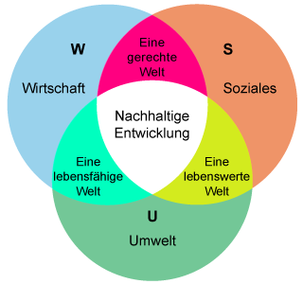
Papst Franziskus, Laudato Si, 10:
„Die Sorge um die Natur,
die Gerechtigkeit gegenüber den Armen,
das Engagement für die Gesellschaft
und der innere Friede
sind untrennbar miteinander verbunden“
Mission & Auftrag der Kirche (PGR-Ordnung):
„Sie ist berufen,
in der Welt Anwaltschaft für das Reich Gottes,
für Gerechtigkeit, Friede und Versöhnung,
für die Bewahrung der Schöpfung,
Mitmenschlichkeit und Solidarität mit fremdem Leid
zu leben.“
UNO, Sustainable Development Goals (SDG):
2030 Agenda für Nachhaltige Entwicklung enthält 17 Ziele für eine nachhaltige Entwicklung, welche soziale, ökologische und ökonomische Aspekte umfassen und nichts Geringeres als die „Transformation unserer Welt“ zum Ziel haben.
Notes:
Dieses vernetzte Denken der Bereiche öko-fair-sozial ist auf versch. Ebenen wiederzufinden: LS, PGR, SDG, Josef Riegler Ökosoziale Marktwirtschaft, …
SDG: Am 25. 9. 2015 wurde die 2030 Agenda für Nachhaltige Entwicklung von der Generalversammlung der Vereinten Nationen von allen 193 Mitgliedstaaten verabschiedet. Diese enthält die 17 Ziele für Nachhaltige Entwicklung, welche soziale, ökologische und ökonomische Aspekte umfassen und nichts Geringeres als die „Transformation unserer Welt“ zum Ziel haben.
Die SDGs beinhalten ein neuartiges vernetztes Verständnis von Armut, Umweltzerstörung, Ungleichheit, Produktions- und Konsumweisen, Korruption, um nur einige Beispiele zu benennen. Es wurde erkannt, dass verschiedene Probleme überall und gleichzeitig angegangen werden müssen und nicht regional oder thematisch beschränkt sein sollten.

Slide 4
Der Mensch dürfe die Erde „unterwerfen“ (vgl. Gen 1,28).
„Das ist keine korrekte Interpretation der Bibel, wie die Kirche sie versteht.“ (LS67).
Es geht heute darum sie zu „bebauen“ und zu „hüten“ (LS66, Gen 2,15)
und darum „Beschützer des Werkes Gottes zu sein.“ (LS 217)
Notes:
Der Mensch dürfe die Erde „unterwerfen“ (vgl. Gen 1,28). So hat man lange Zeit aus dem Schöpfungsbericht zitiert. Doch spätestens seit dem Schreiben „Laudato si“ (LS) von Papst Franziskus, das er zu Pfingsten, am 24.5.2015, „angesichts der weltweiten Umweltschäden an jeden Menschen, der auf diesem Planeten wohnt“ (LS3) richtete, ist FÜR DIE KATHOLISCHE KIRCHE klar: „Das ist keine korrekte Interpretation der Bibel, wie die Kirche sie versteht.“ (LS67). Es geht heute darum sie zu „bebauen“ und zu „hüten“ (LS66, Gen 2,15) und darum „Beschützer des Werkes Gottes zu sein.“ (LS 217)

Slide 5
Johannes Paul II. rief schon 2001
„zu einer weltweiten
ökologischen Umkehr auf.“ (LS6)
Man muss „angesichts des unersättlichen und unverantwortlichen Wachstums, … die Gangart ein wenig verlangsamen, indem man einige vernünftige Grenzen setzt und sogar umkehrt, bevor es zu spät ist.“
(Benedikt XVI. zitiert in LS193)
Notes:
LS in guter Tradition der Katholischen Soziallehre:
Der heilige Johannes Paul II. rief schon 2001 „zu einer weltweiten ökologischen Umkehr auf.“ (LS6). Das Ziel von Politik und die Wirtschaft muss sein „die Umwelt zu schützen und für die Schwächsten zu sorgen.“ (LS198)
Man muss „angesichts des unersättlichen und unverantwortlichen Wachstums, das jahrzehntelang stattgefunden hat, auch daran denken, die Gangart ein wenig zu verlangsamen, indem man einige vernünftige Grenzen setzt und sogar umkehrt, bevor es zu spät ist. …
(Benedikt XVI. zitiert in LS193)

Slide 6
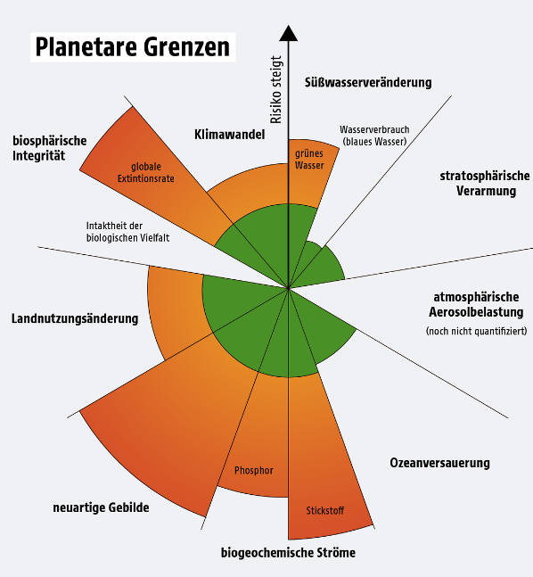
  Wir haben nicht nur ein Treibhausgas-Problem.
Klimakrise: Begrenzung der globalen Erwärmung, Ausstieg aus fossilen Energien
Landnutzung: Bodenverbrauch
Erhalt der genetischen Vielfalt
und Artenschutz
Phosphor- und Stickstoffemissionen
Süßwasserverbrauch, Grundwasser und trockene Böden
langlebige Schadstoffe
z.B. radioaktiver Abfall und Mikroplastik
Wissenschaft warnt vor einem 6. Massensterben der Erdgeschichte
Notes:
Es bestehen mehrere Belastungsgrenzen der Erde, deren Überschreitung die Stabilität des Ökosystems und die Lebensgrundlagen der Menschheit gefährdet. Sechs dieser neun Grenzen gelten bereits als überschritten, weshalb Wissenschafter vor einem 6. Massensterben der Erdgeschichte warnen.
Klimakrise: Begrenzung der globalen Erwärmung, Ausstieg aus fossilen Energien
Landnutzung: Bodenverbrauch und Bodenversiegelung
Erhalt der genetischen Vielfalt und Artenschutz
Phosphor- und Stickstoffemissionen
Süßwasserverbrauch, Grundwasser und trockene Böden
Langzeitauswirkungen und Gefährdung durch langlebige Schadstoffe (z.B. radioaktiver Abfall und der Einfluss von Mikroplastik)

Slide 7
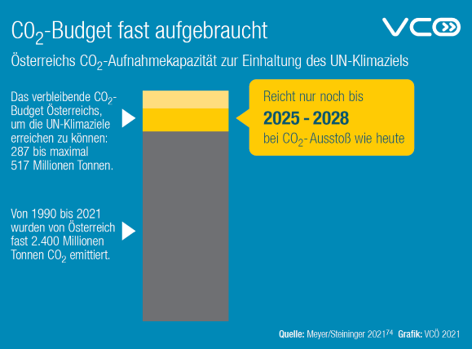
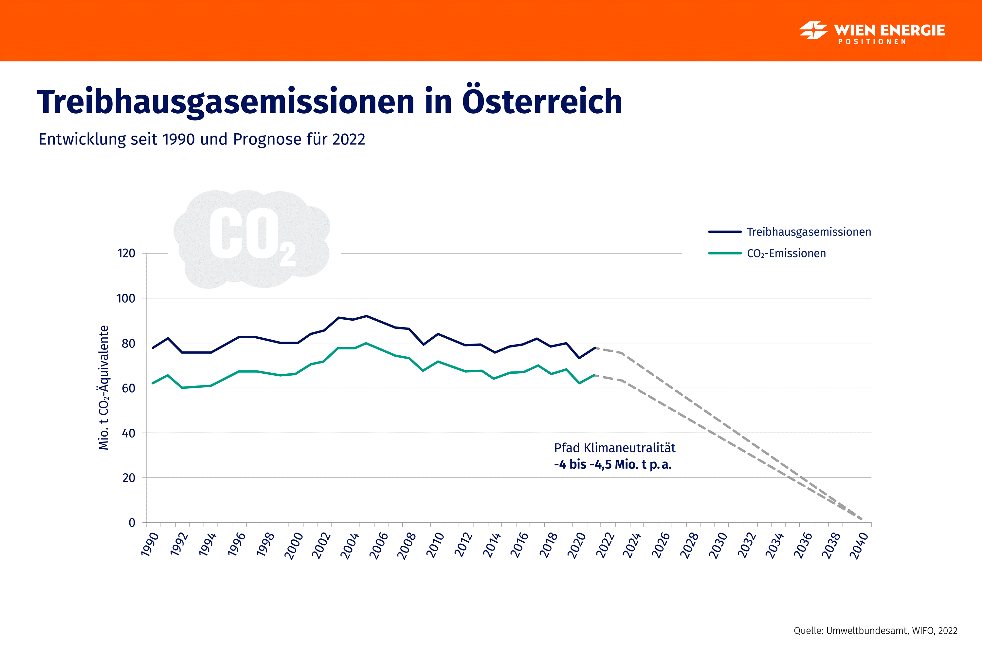
  Klimapolitik:
  Österreich
  ist leider
  kein Musterland
|2022
|2040
Notes:
Unser Klimaziel ist klar vorgegeben: von 1990 bis 2050 haben wir ein C0₂-Budget von maximal 3 Mio. t. Unser Problem ist, dass wir schon ca. ¾ verbraucht haben. Wenn wir so weitermachen wie bisher, ist unser „C0₂-Budget“ schon in diesem Jahrzehnt aufgebraucht. Damit drohen uns auch Strafzahlungen. Das ist Geld, das wir besser jetzt investieren sollten.
https://vcoe.at/themen/klimavertraegliche-mobilitaet
https://www.oesterreich.gv.at/themen/bauen_wohnen_und_umwelt/klimaschutz/1/Seite.1000310.html

Slide 8
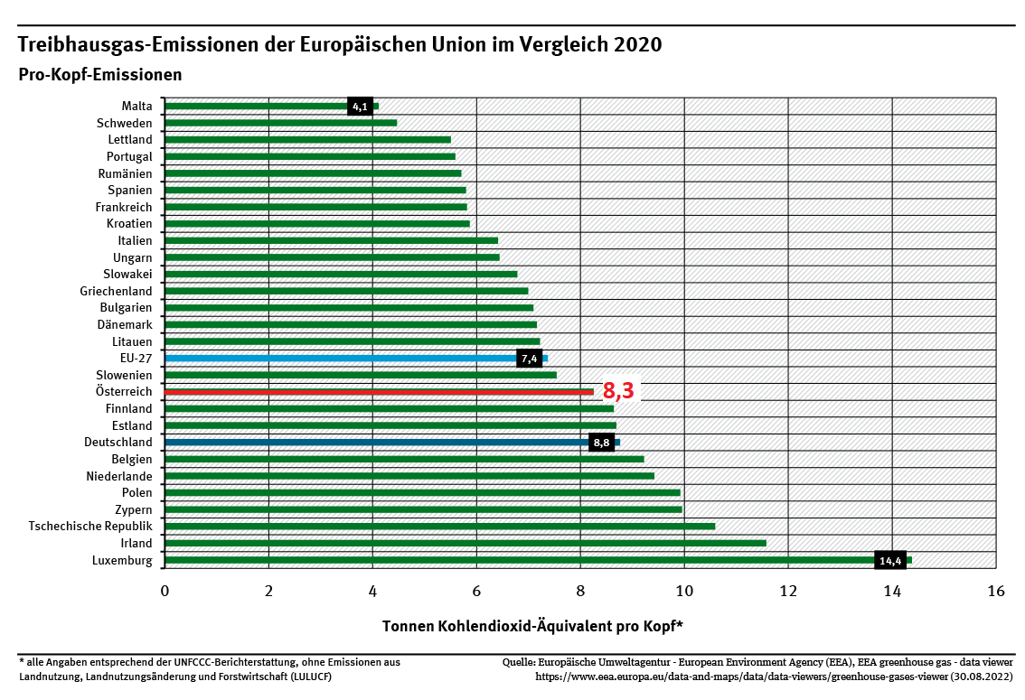
Malta 4,1 t CO2-Äquivalent/Kopf
EU-27: 7,1 t CO2-Äquivalent/Kopf
Österreich
8,8 Deutschland
14,4 Luxemburg
Notes:
https://science.apa.at/mehrzumthema/treibhausgase-mengen-und-trends-in-oesterreich/

Slide 9
  Sehen … Urteilen …
Papst Franziskus findet dazu klare Worte:
Es dürfen nicht „zwanzig Prozent der Weltbevölkerung Ressourcen in solchem Maß verbrauchen, dass sie den armen Nationen und den kommenden Generationen das rauben, was diese zum Überleben brauchen“. (LS95).
Es müssten uns „die Ungerechtigkeiten in Wut versetzen“, weil einige „ein Ausmaß an Verschwendung hinter sich zurücklassen, das unmöglich verallgemeinert werden könnte, ohne den Planeten zu zerstören.“ (LS90)
  …. Handeln:
  Österreichs Sorgenkind: Mobilitätswende und nachhaltige Raumplanung
  Bodenschutz (unser größtes Umweltproblem): lokale Initiativen stärken
  Ernährung: weniger Fleischkonsum, mehr regionale, biologische Landwirtschaft, (gesetzliche) Initiativen gegen Lebensmittelverschwendung
  weniger Ressourcenverbrauch: Müllvermeidung, Kreislaufwirtschaft, Energiewende und Energieeinsparung
Notes:
Wir haben global und lokal ein Naturverbrauchsproblem. Eine imperiale Lebensweise einer Minderheit der Menschheit verursacht mit einem Überkonsum, dass wir an planetare Grenzen stoßen.
1,6 Erden wären notwendig, um den heutigen Lebensstandard zu erhalten. das berechnete der Umweltökonom Sir Partha Dasgupta von der Cambridge University in einem Bericht über die Ökonomik der Biodiversität, den die britische Regierung im Jahr 2019 bei ihm in Auftrag gegeben hatte.
Die Welt verbraucht im Jahr die Ressourcen von rund 1,8 Erden. Nach österreichischer Lebensweise
sind es sogar etwa 3,5 Erden. (Stand 2022)
https://www.footprint.at/2022/07/27/overshoot-day-2022/
Es braucht eine Veränderung unseres Wirtschaftssystems, das auf Wachstum und Ausbeutung aufgebaut ist. Dazu gibt es viele Verbündete in der Zivilgesellschaft, die „System change not climate change“ einfordern und auch viele Verbündete in anderen Religionen. 2019 wurde in der Erklärung „Religions for Future“ eingefordert.
Ernährung: weniger Fleischkonsum, mehr regionale, biologische Landwirtschaft
Der hohe Fleischkonsum ist der Haupttreiber, dass der Planet seine Grenzen bezüglich Süßwasserverfügbarkeit, Regenwaldabholzung, Artenvielfalt und Treibhausgasemissionen überschritten hat (WWF). 70 Prozent der weltweiten Agrarflächen werden für die Produktion von Fleisch genutzt. Bereits eine Reduktion des Fleischkonsums auf ein- bis zweimal pro Woche könnte knapp ein Drittel an Treibhausgasen einsparen.
Das heißt gesellschaftspolitisch:
… dass wir uns für einen Ausstieg aus der industriellen Fleischproduktion einsetzen.
… dass wir gesetzliche Maßnahmen gegen die Verschwendung von Lebensmitteln fordern.
… dass es massive Förderung und einen Aktionsplan für mehr pflanzenbasierte Ernährung braucht.
… dass wir uns für Förderung und Ausbau der Bio-Landwirtschaft stark machen.
weniger Ressourcenverbrauch und Müll
„Recht auf Reparatur“ muss Waren haltbarer und reparierbar machen; Reparatur-Gutscheine und Reparatur-Netzwerke müssen ausgebaut werden.
Wir fordern Maßnahmen zur Reduktion von Plastikverpackungen
Einsatz für eine rasche Energiewende: Energiebedarf senken, Energieeffizienz steigern, Verbleibenden Bedarf aus erneuerbaren Energien decken

Slide 10
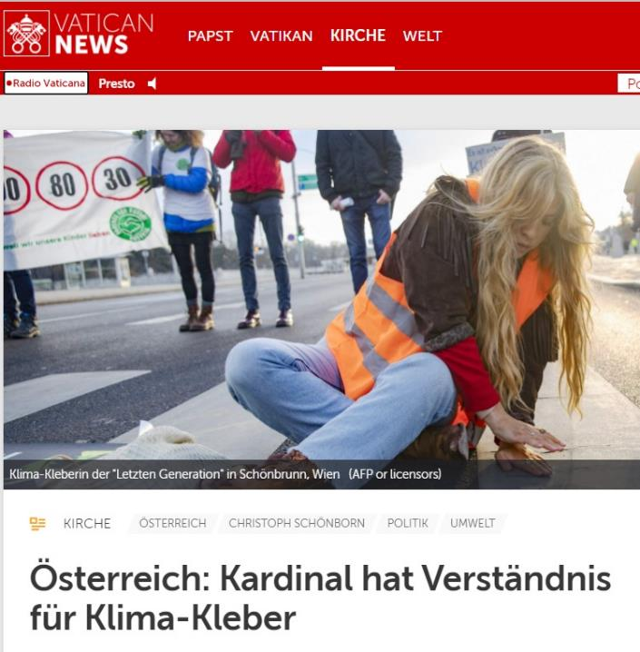
Klimapolitik:
Zivilgesellschaft ist notwendig, um die Regierungen zu „verpflichten, rigorosere Vorschriften, Vorgehensweisen
und Kontrollen zu entwickeln.“ (LS 179)
Notes:
Das heimische Straßennetz ist mit 15 Metern pro Kopf eines der größten und teuersten Europas. (Vergleich: Deutschland/Schweiz: 8m/Kopf).
https://www.hagel.at/bodenverbrauch/
Politische Anliegen von sozialen Bewegungen sind oft legitim, stoßen aber an Grenzen der Legalität. Diese Transformationskonflikte müssen gewaltfrei ausgetragen werden.
https://www.kaoe.at/artikel/138786/wiener-stadtstrasse-ziviler-ungehorsam-ist-notwendig

Slide 11
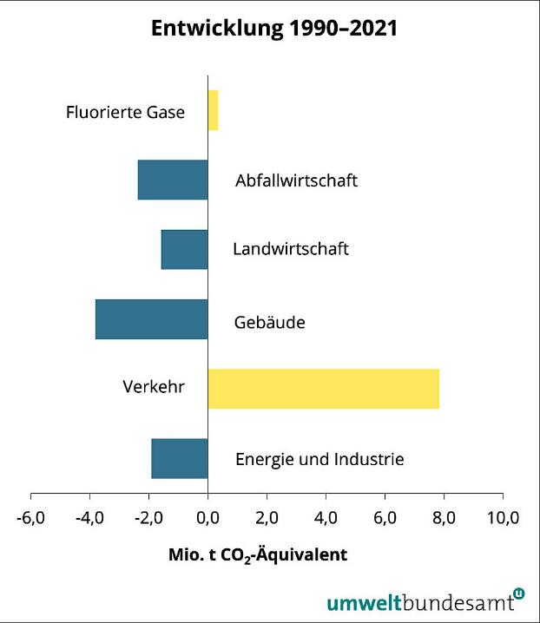
Wir haben ein besonderes „Sorgenkind“:
Die Verkehrs-Politik
Notes:
Wir haben ein besonderes „Sorgenkind“: Den Verkehr.
Seit 1990 sind die Treibhausgas-Emissionen im Verkehrsbereich um rund 70 Prozent gestiegen. Diese Zunahme hat die CO₂-Einsparungen der anderen Sektoren wieder zunichtegemacht!
https://science.apa.at/mehrzumthema/treibhausgase-mengen-und-trends-in-oesterreich/

Slide 12
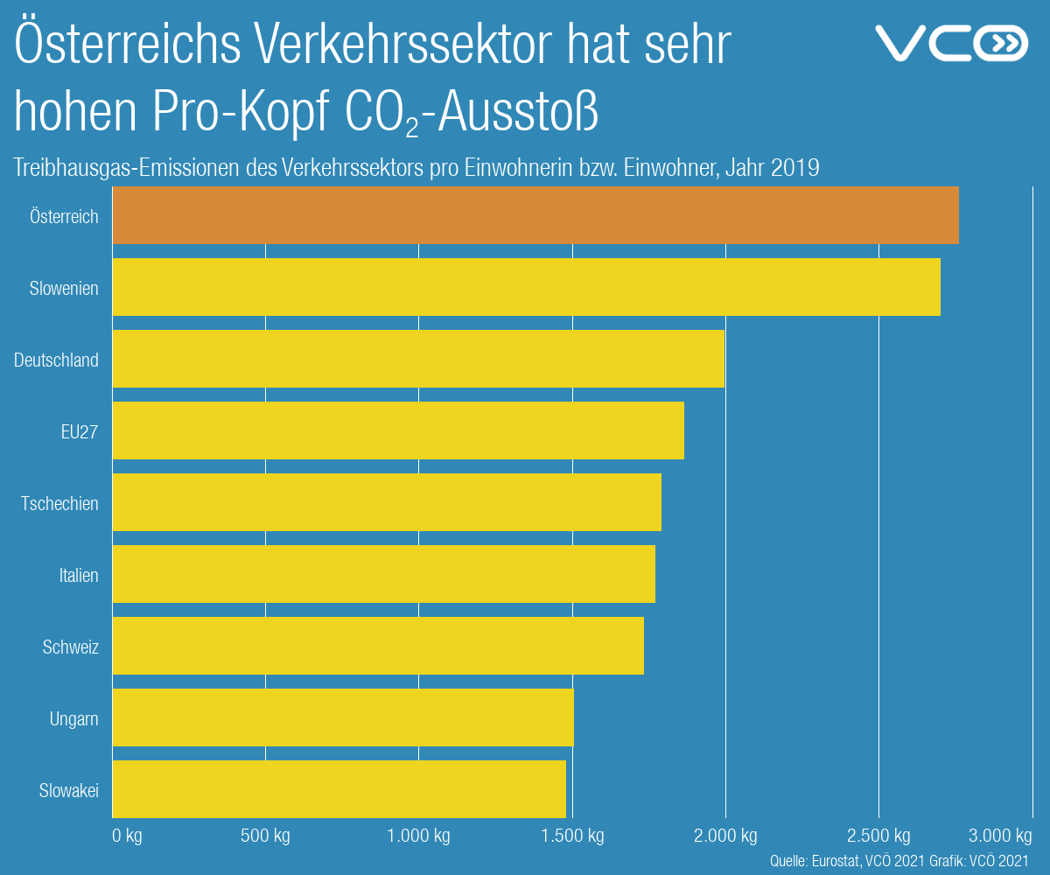
Ö hat den 2.-höchsten Treibhausgas-Ausstoß in der EU im Verkehrssektor (nach Luxemburg).
KAÖ-Dossier: Wir fordern …
„… Entschleunigung durch strengere Tempolimits. Dies erhöht die Verkehrssicher-heit, verringert Staus, spart EnergieKOSTEN, fördert Gesundheit & Sicherheit, steigert die Lebensqualität “
Wir können nicht weitermachen wie bisher. Es braucht eine Trend-wende zu weniger Ressourcen-verbrauch. Eine von vielen Maßnahmen ist rasch umsetzbar: Tempo senken, Leben retten
(Petition ab Juni bis Herbst 2023)
Österreich
Slowenien
Deutschland
EU27
Tschechien
Italien
Schweiz
Ungarn
Slowakei
Notes:
Das heimische Straßennetz ist mit 15 Metern pro Kopf eines der größten und teuersten Europas. (Vergleich: Deutschland/Schweiz: 8m/Kopf).
https://www.hagel.at/bodenverbrauch/
Und wir wissen, Wasserstoff- oder E-Autos mit Batterie sind nicht „DIE“ Lösung, weil hier die Produktion zu viele Ressourcen verschlingt.
Es braucht eine Trendwende zu weniger Ressourcenverbrauch. Eine von vielen Maßnahmen ist rasch umsetzbar: Tempolimits JETZT
Seit 1.2.2023 fordern auf www.tempolimit-jetzt.at die Leitungen führender Lehrstühle im Verkehrswesen in Österreich, die Höchstgeschwindigkeiten auf „30/80/100“ (Stadt/Land/Autobahn) zu senken. Es gibt dazu einen OFFENEN BRIEF (der auch von Markus Gerhartinger, Ferdinand Kaineder, …unterstützt wird).
http://www.verkehrswende.at/tempo-senken/

Slide 13
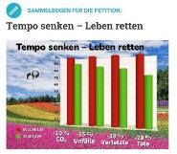
ENTSCHLEUNIGUNG
Petition: Tempo senken, Leben retten
Wir retten damit allein nicht die Welt, ABER es ist JENE Maßnahme, die sofort umsetzbar ist (ohne neue Infrastruktur, die lange Vorlaufzeiten & Geld braucht) und im Verkehrssektor 10% CO₂-Einsparung bringt!
die Regelgeschwindigkeit innerorts auf 30 km/h senken
die zulässige Höchstgeschwindigkeit auf Autobahnen auf 100 km/h
und auf Freilandstraßen auf 80 km/h senken
die Einhaltung der zulässigen Höchstgeschwindigkeiten durch geeignete Maßnahmen sicherzustellen.
Neben viel Geld erspart uns die Maßnahme auch unendliches Leid, denn dadurch wird etwa jeder 6. Unfall, jede/r 5. Verletzte und jedes 4. Todesopfer im Straßenverkehr vermieden.
Notes:
Tempolimits JETZT - http://www.verkehrswende.at/tempo-senken/
Die oft zitierte „Eigenverantwortung“ ist insbesondere auf Landstraßen nicht möglich, denn wer freiwillig
Tempo 80 fährt, wird von knapp auffahrenden „Dränglern“ und durch risikoreiche Überholmanöver gestresst.
Tempo senken, Leben retten - http://www.verkehrswende.at/tempo-senken/

Slide 14
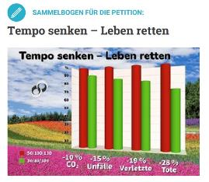
ENTSCHLEUNIGUNG
Petition: Tempo senken, Leben retten
verringert Staus, spart EnergieKOSTEN,
fördert Gesundheit, Sicherheit, Lebensqualität
Klima & Energiewende: weniger Beschleunigungs- & Bremsmanöver reduzieren Energie & Abgasemissionen.
Gesundheit & Sicherheit: Weniger Verkehrstote (VCÖ-Beispiele: Schweiz, Frankreich, …), weniger Stickoxide)
Lebensqualität: Weniger Tempo - entspannter Fahren, Verkehr wird fließender, Verminderung von Staub aus Reifen-Abrieb und Aufwirbelung in unseren Lungen, Gärten und Feldern.
Notes:
http://www.verkehrswende.at/tempo-senken/
Es braucht eine Trendwende zu weniger Ressourcenverbrauch durch Entschleunigung:
Energiekosten & Klimaschutz: weniger Beschleunigungs- & Bremsmanöver reduzieren Energie & Abgasemissionen.
Gesundheit & Sicherheit: Weniger Verkehrstote (VCÖ-Beispiele: Schweiz, Frankreich, …), weniger Stickoxide), weniger Lärm
Lebensqualität: Weniger Tempo - entspannter Fahren, Verkehr wird fließender, Verminderung von Staub aus Reifen-Abrieb und Aufwirbelung in unseren Lungen, Gärten und Feldern.

Slide 15
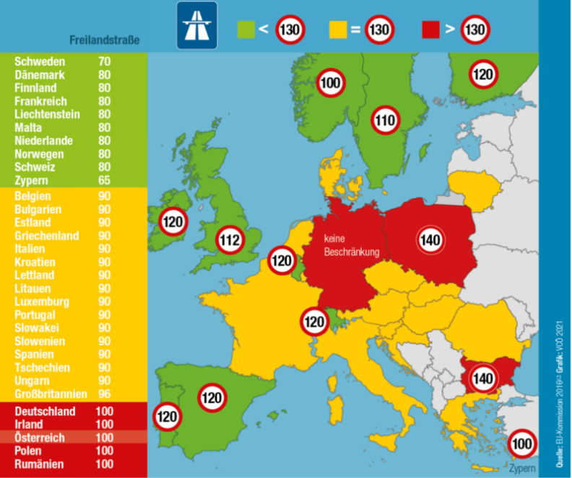
In 22 EU-Staaten ist das Tempolimit auf Freilandstraßen
niedriger als bei uns.
(GRÜN & GELB in der TABELLE, 2021)
ENTSCHLEUNIGUNG
Petition:
Tempo senken,
Leben retten
Notes:
Seit 1.2.2023 fordern auf www.tempolimit-jetzt.at die Leitungen führender Lehrstühle im Verkehrswesen in Österreich, die Höchstgeschwindigkeiten auf „30/80/100“ (Stadt/Land/Autobahn) zu senken. Es gibt dazu einen OFFENEN BRIEF (der auch von Markus Gerhartinger, Ferdinand Kaineder, …unterstützt wird).
Wir können nicht weitermachen wie bisher. Es braucht eine Trendwende zu weniger Ressourcenverbrauch.
Eine von vielen Maßnahmen ist rasch umsetzbar: Tempolimits JETZT
Änderungen in der politischen Gesetzgebung haben natürlich einen viel größeren Hebel als die bloße Ermahnung zu individuellem moralischen Tun und zum Appell, freiwillig zu versuchen „nachhaltig zu leben“.
Die oft zitierte „Eigenverantwortung“ ist insbesondere auf Landstraßen nicht möglich, denn wer freiwillig
Tempo 80 fährt, wird von knapp auffahrenden „Dränglern“ und durch risikoreiche Überholmanöver gestresst.
Tempo senken, Leben retten - http://www.verkehrswende.at/tempo-senken/

Slide 16
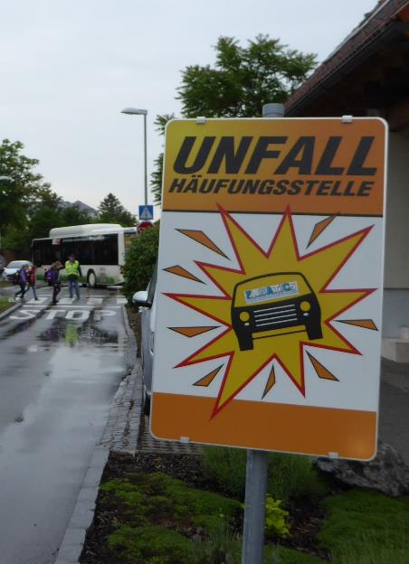
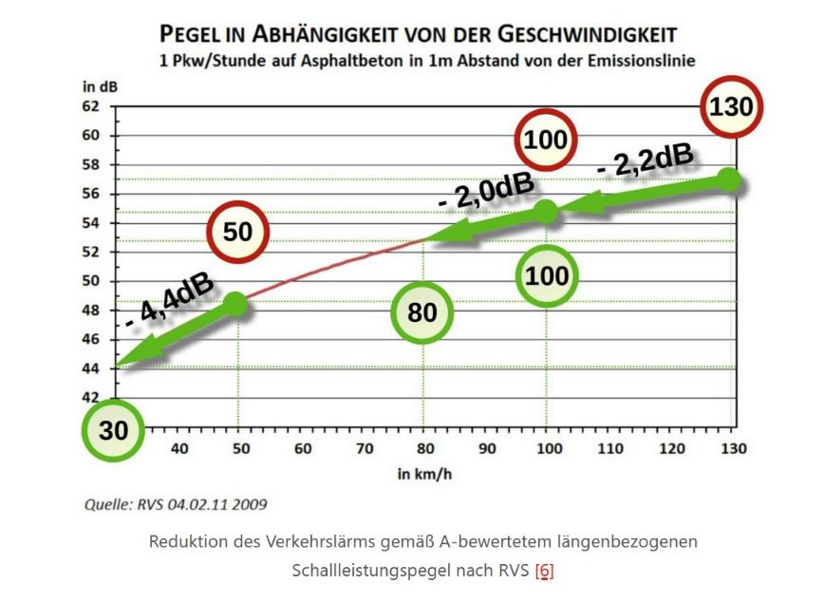
ENTSCHLEUNIGUNG
Petition: Tempo senken, Leben retten
ENTSCHLEUNIGUNG
Petition: Tempo senken, Leben retten
verringert Staus, spart EnergieKOSTEN
fördert Gesundheit, Sicherheit, Lebensqualität
Notes:
Wir können nicht weitermachen wie bisher. Es braucht eine Trendwende zu weniger Ressourcenverbrauch. Eine von vielen Maßnahmen ist rasch umsetzbar: Tempolimits JETZT
Gesundheit & Sicherheit: Weniger Verkehrstote (VCÖ-Beispiele: Schweiz, Frankreich, …), weniger Stickoxide), weniger Lärm
Energiekosten & Klimaschutz: weniger Beschleunigungs- & Bremsmanöver reduzieren Energie & Abgasemissionen.
Lebensqualität: Weniger Tempo - entspannter Fahren, Verkehr wird fließender, Verminderung von Staub aus Reifen-Abrieb und Aufwirbelung in unseren Lungen, Gärten und Feldern.

Slide 17
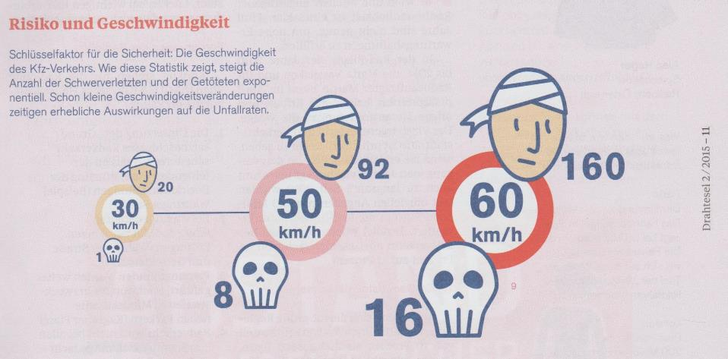
ENTSCHLEUNIGUNG
Petition: Tempo senken, Leben retten
verringert Staus, spart EnergieKOSTEN
fördert Gesundheit, Sicherheit, Lebensqualität
Notes:
Gesundheit & Sicherheit: Weniger Verkehrstote (VCÖ-Beispiele: Schweiz, Frankreich, …), weniger Stickoxide), weniger Lärm
Lebensqualität: Weniger Tempo - entspannter Fahren, Verkehr wird fließender, Verminderung von Staub aus Reifen-Abrieb und Aufwirbelung in unseren Lungen, Gärten und Feldern.
Die oft zitierte „Eigenverantwortung“ ist insbesondere auf Landstraßen nicht möglich, denn wer freiwillig
Tempo 80 fährt, wird von knapp auffahrenden „Dränglern“ und durch risikoreiche Überholmanöver gestresst.
Tempo senken, Leben retten

Slide 18
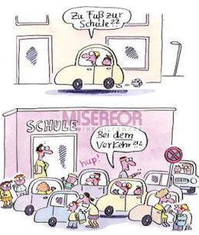
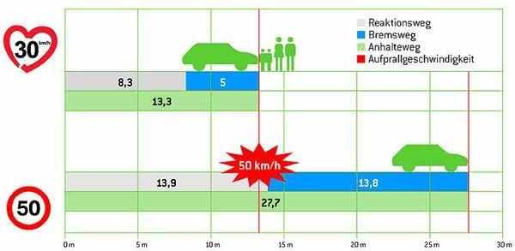
ENTSCHLEUNIGUNG
Petition: Tempo senken, Leben retten
verringert Staus
spart EnergieKOSTEN
fördert Gesundheit & Sicherheit
steigert die Lebensqualität
© Renate Alf / MISEREOR
Notes:
Gesundheit & Sicherheit: Weniger Verkehrstote (VCÖ-Beispiele: Schweiz, Frankreich, …), weniger Stickoxide), weniger Lärm
Lebensqualität: Weniger Tempo - entspannter Fahren, Verkehr wird fließender, Verminderung von Staub aus Reifen-Abrieb und Aufwirbelung in unseren Lungen, Gärten und Feldern.
Grafik: Europäische Tempo 30 Bürgerinitative "30kmh - macht die Straßen lebenswert!„ https://de.30kmh.eu/
Karikatur: https://www.misereor.de/mitmachen/ausstellungen/karikaturenausstellung
"Glänzende Aussichten" (misereor.de)
http://www.verkehrswende.at/tempo-senken/

Slide 19
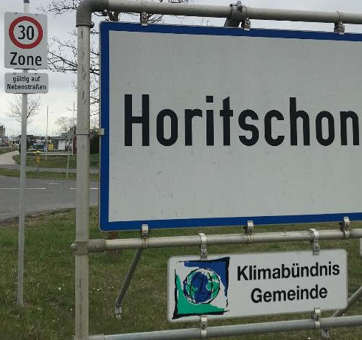
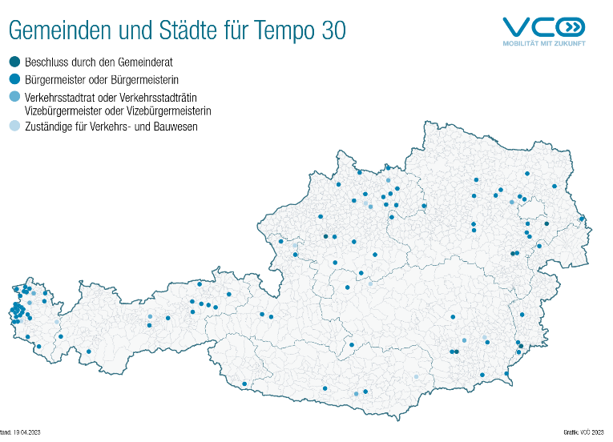
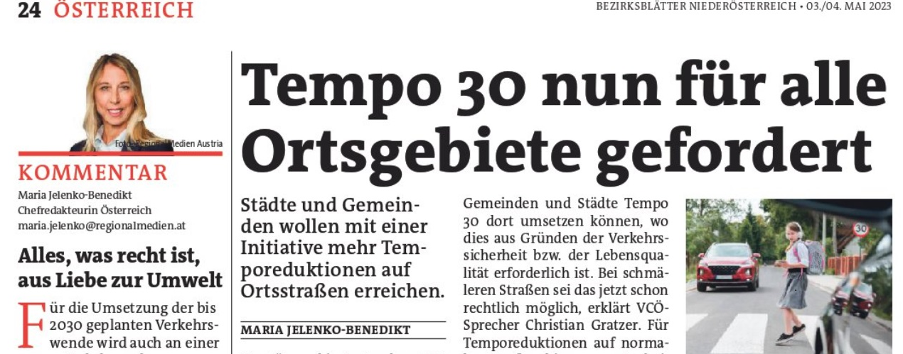
ENTSCHLEUNIGUNG
Petition: Tempo senken, Leben retten
Regelgeschwindigkeit: Tempo 30 innerorts
Ausnahmen mit Tempo 50, Tempo 70 sind weiter möglich
Notes:
In Horitschon (Burgenland) z.B. ist die Forderung schon umgesetzt. 30 km/h auf Nebenstraßen. (Hauptstraßen haben weiter Tempo 50)
http://www.verkehrswende.at/tempo-senken/
Änderungen in der politischen Gesetzgebung haben natürlich einen viel größeren Hebel als die bloße Ermahnung zu individuellem moralischen Tun und zum Appell, freiwillig zu versuchen „nachhaltig zu leben“.
Wir fordern, „… Entschleunigung durch strengere Tempolimits. Dies erhöht die Verkehrssicherheit, verringert Staus, spart EnergieKOSTEN, fördert Gesundheit & Sicherheit, steigert die Lebensqualität und attraktiviert den Öffentlichen Verkehr.“

Slide 20
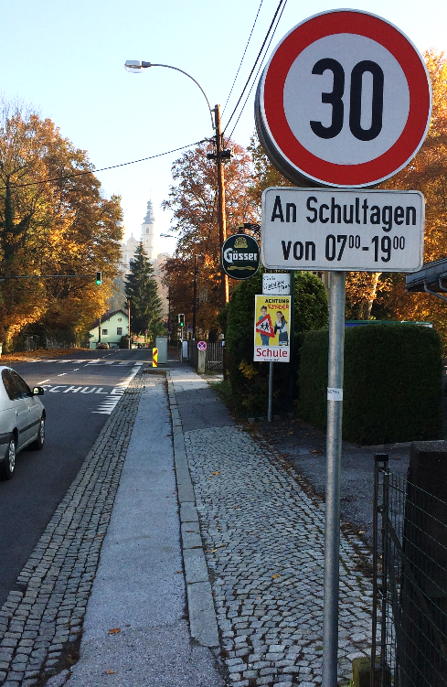
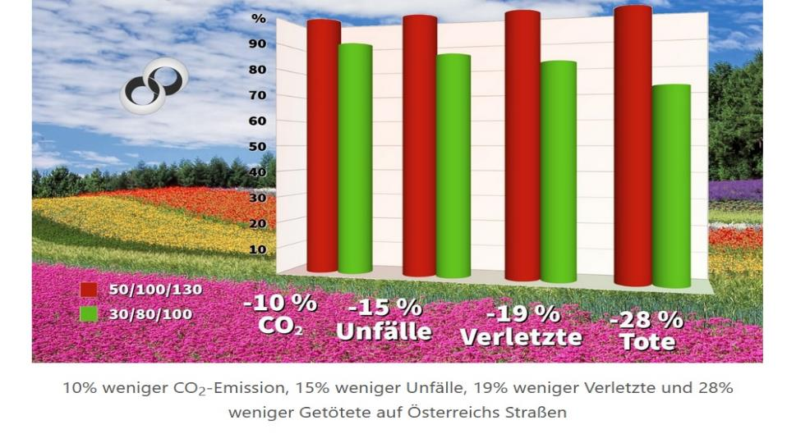
ENTSCHLEUNIGUNG
Petition: Tempo senken, Leben retten
verringert Staus, spart EnergieKOSTEN
fördert Gesundheit, Sicherheit, Lebensqualität
Notes:
http://www.verkehrswende.at/tempo-senken/
Änderungen in der politischen Gesetzgebung haben natürlich einen viel größeren Hebel als die bloße Ermahnung zu individuellem moralischen Tun und zum Appell, freiwillig zu versuchen „nachhaltig zu leben“.
Wir fordern, „… Entschleunigung durch strengere Tempolimits. Dies erhöht die Verkehrssicherheit, verringert Staus, spart EnergieKOSTEN, fördert Gesundheit & Sicherheit, steigert die Lebensqualität und attraktiviert den Öffentlichen Verkehr.“
Wir können nicht weitermachen wie bisher. Es braucht eine Trendwende zu weniger Ressourcenverbrauch. Eine von vielen Maßnahmen ist rasch umsetzbar: Tempolimits JETZT
Seit 1.2.2023 fordern auf www.tempolimit-jetzt.at die Leitungen führender Lehrstühle im Verkehrswesen in Österreich, die Höchstgeschwindigkeiten auf „30/80/100“ (Stadt/Land/Autobahn) zu senken. Es gibt dazu einen OFFENEN BRIEF (der auch von Markus Gerhartinger, Ferdinand Kaineder, …unterstützt wird).
Tempo senken, Leben retten - http://www.verkehrswende.at/tempo-senken/

Slide 21

Notes:
Im September 1992 wurde in Graz großflächig Tempo 30 (ausgenommen auf Hauptstraßen) eingeführt.
Die Zustimmung der Bevölkerung stieg stark an. (Vor Einführung 44%, nach einem Monat 60%, nach 2 Jahren 77%)
VCÖ-Magazin 2023-01 Tempo 30 – eine Maßnahme mit vielfachen Vorteilen - Mobilität mit Zukunft (vcoe.at)

Slide 22
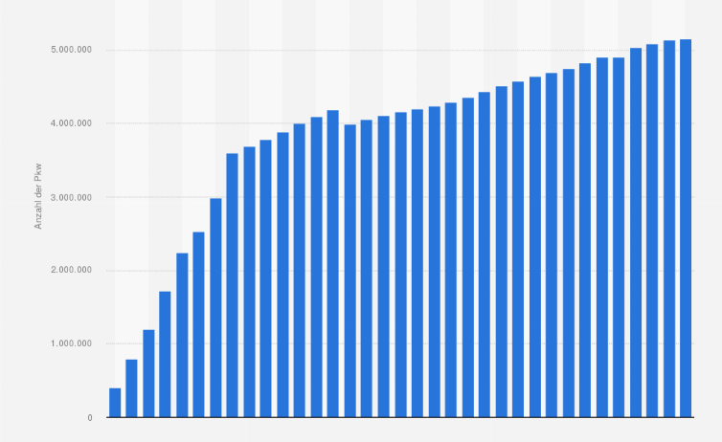

Nicht keine Autos, sondern WENIGER Autos!
2022: 5,15 Millionen PKW in Österreich!
Seit 1960 wächst der PKW-Bestand! – (Ursachen: Raumplanung und schlechter ÖV)!
(der Rückgang zwischen 2001 und 2002 ist laut Quelle vor allem der Bereinigung der Daten zuzuschreiben)
Notes:
Studie-Weniger-Autos-mehr-globale-Gerechtigkeit.pdf (misereor.de)
Wie viele Ressourcen werden bei der Pkw–Produktion verbraucht? - Mobilität mit Zukunft (vcoe.at)
Tonnenschwere Autos, die nur eine Person transportieren haben eine extrem schlechte Energieeffizienz und verbrauchen zu viele Rohstoffe. In Frankreich muss bei Autowerbung bereits verpflichtend auf umweltfreundlichere Alternativen hingewiesen werden. Ab 2028 wird für besonders umweltverschmutzende Autos, darunter viele SUV Werbung verboten.
https://www.zeit.de/mobilitaet/2021-12/frankreich-auto-reklame-umweltfreundliche-alternativen

Slide 23
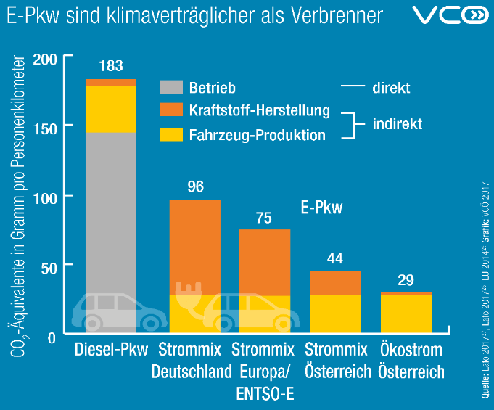
WENIGER Autos, weniger Ressourcenverbrauch
CO₂ für Produktion!
Notes:
Studie-Weniger-Autos-mehr-globale-Gerechtigkeit.pdf (misereor.de)
Wie viele Ressourcen werden bei der Pkw–Produktion verbraucht? - Mobilität mit Zukunft (vcoe.at)
Tonnenschwere Autos, die nur eine Person transportieren haben eine extrem schlechte Energieeffizienz und verbrauchen zu viele Rohstoffe. In Frankreich muss bei Autowerbung bereits verpflichtend auf umweltfreundlichere Alternativen hingewiesen werden. Ab 2028 wird für besonders umweltverschmutzende Autos, darunter viele SUV Werbung verboten.
https://www.zeit.de/mobilitaet/2021-12/frankreich-auto-reklame-umweltfreundliche-alternativen

Slide 24

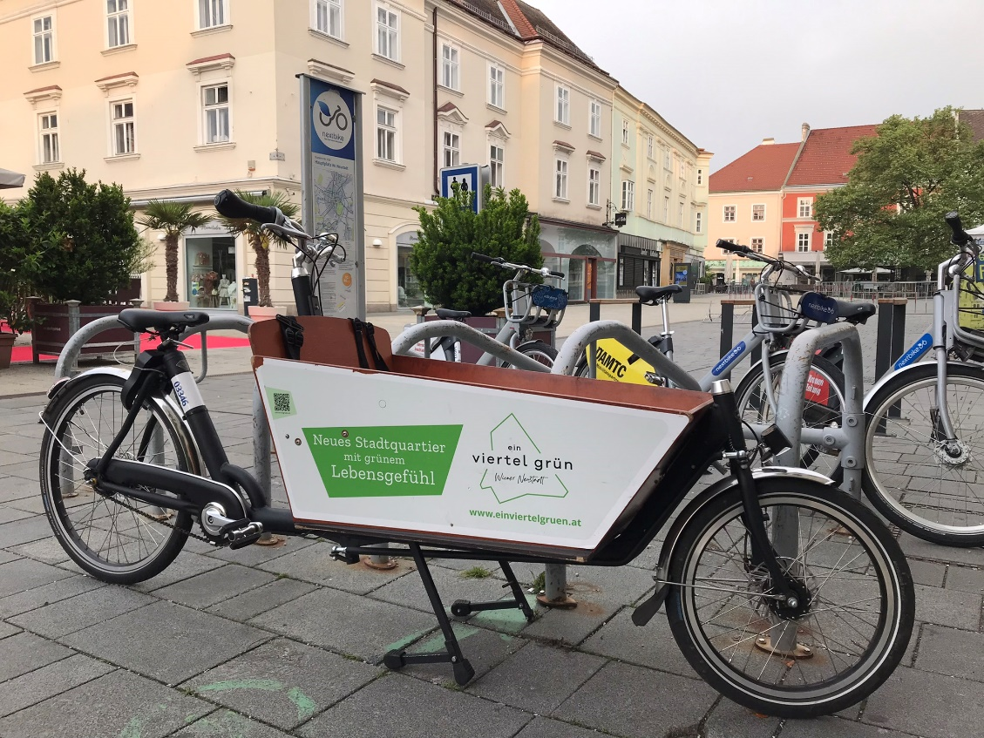
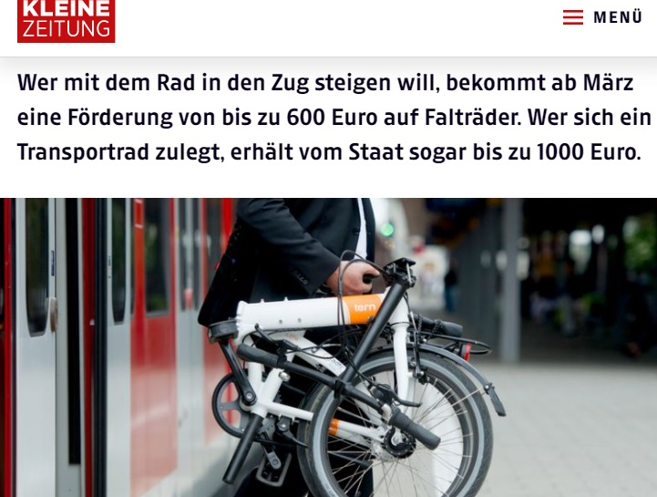
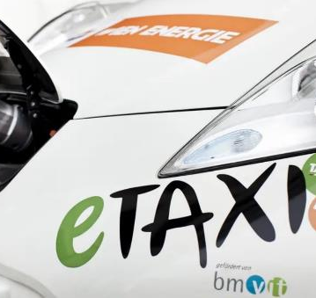
Weniger Autos, weniger Ressourcenverbrauch:
Digitale Sharing-Innovationen & Räder für die „letzte Meile“, um sich ein Auto zu ersparen.
Notes:
Es geht um eine Transformation, die wir gemeinsam schaffen müssen:
Statt Auto-FOKUS hin zu einem vielfältigen Mobilitäts-Angebot (Lastenräder (im Sharing Angebot z.B. Nextbike), E-Bikes, Klappfahrräder/Roller für die letzte Meile) - Es geht nicht um keine Autos, es geht um WENIGER Autos. Es geht um WENIGER Ressourcenverbrauch.
Wir können nicht weitermachen wie bisher. Es braucht eine Trendwende zu weniger Ressourcenverbrauch.
In „Laudato Si“ ist für Papst Franziskus ganz klar, „dass man den öffentlichen Verkehrsmitteln den Vorrang geben muss.“ (153) Es braucht „eine wesentliche Verbesserung dieser Verkehrsmittel, die in vielen Städten aufgrund der Menschenmenge, der Unbequemlichkeit oder der geringen Häufigkeit des verfügbaren Nahverkehrs und der Unsicherheit eine unwürdige Behandlung der Passagiere darstellen.“
Es geht nicht um zurück in die Steinzeit, aber es geht um ENTSCHLEUNIGUNG.
Lime Micromobility | Homepage https://www.li.me/de-at/
https://ummadum.com/at/
https://www.oebb.at/de/tickets-kundenkarten/online-mobile-ticketing/oebb-app/simplygo
eTaxi Wien - Wiener Stadtwerke https://www.wienerstadtwerke.at/etaxi-wien

Slide 25
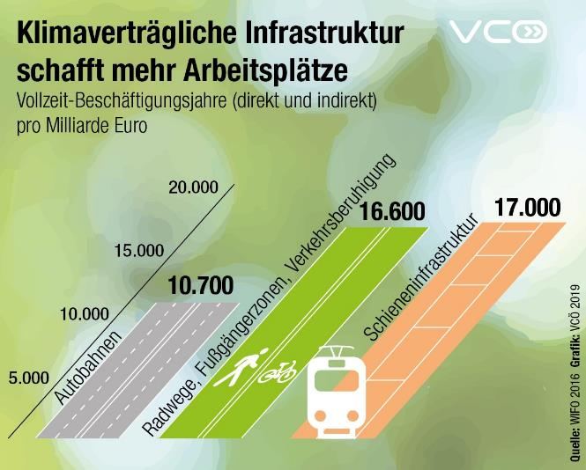
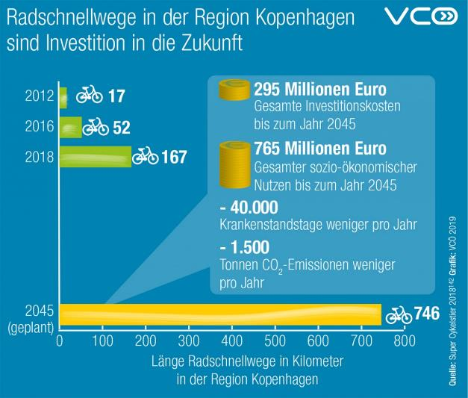
Mehr Jobs, Investitionen & Platz für klimaverträgliche Infrastruktur
Notes:
Für die KA heißt das
… dass wir uns für eine Steigerung des Fuß- und Radverkehrs einsetzen, weil dies auch für Gesundheit und Lebensqualität positive Veränderungen bewirkt – auch wenn es oft zu Raumkonflikten mit dem Autoverkehr kommen kann.
… dass Raumplanung durch Nahversorgung, kurze Wege und Öffi-Anbindung dafür sorgt, dass möglichst wenige Menschen einen eigenen PKW besitzen müssen. Eine große Reduktion der PKW-Anzahl bringt Ressourcen-Einsparungen und Flächen werden frei für umweltfreundliche Mobilität oder Grünräume.
… dass wir jede Investition in ein neues Straßenprojekt hinterfragen und zivilgesellschaftliche Forderungen nach Prüfung von Alternativen unterstützen.
(30% werden niemals aufs Rad umsteigen. - aus persönlichen Gründen, bzw. weil das Rad für viele Fahrten keine Alternative ist. Aber es geht um die politische Aufmerksamkeit auf die Mehrheit der Bevölkerung: jene Menschen, die sich kein Auto leisten KÖNNEN oder sich kein Auto leisten WOLLEN, brauchen bessere Infrastruktur und mehr Platz für Rad-Infrastruktur und Fußwege. (Lastenräder, E-Bikes, Klappfahrräder/Roller für die letzte Meile)
Wir können nicht weitermachen wie bisher. Es braucht eine Trendwende zu weniger Ressourcenverbrauch.

Slide 26

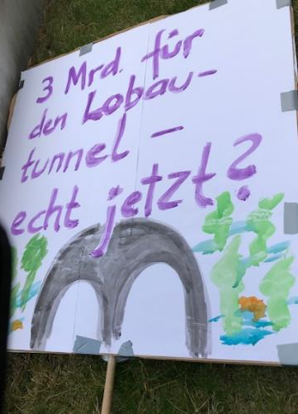
In „Laudato Si“ ist für Papst Franziskus ganz klar, „dass man den öffentlichen Verkehrsmitteln den Vorrang geben muss.“ (LS 153)
Es braucht „eine wesentliche Verbesserung dieser Verkehrsmittel, die in vielen Städten aufgrund der Menschenmenge, der Unbequemlichkeit oder der geringen Häufigkeit des verfügbaren Nahverkehrs und der Unsicherheit eine unwürdige Behandlung der Passagiere darstellen.“
Notes:
LS öko-sozial: Es geht um die politische Aufmerksamkeit auf die Mehrheit der Bevölkerung: Jene Menschen, die sich kein Auto leisten KÖNNEN oder sich kein Auto leisten WOLLEN, brauchen bessere Infrastruktur und mehr Platz für Rad-Infrastruktur und Fußwege. (Lastenräder, E-Bikes, Klappfahrräder/Roller für die letzte Meile, …)

Slide 27
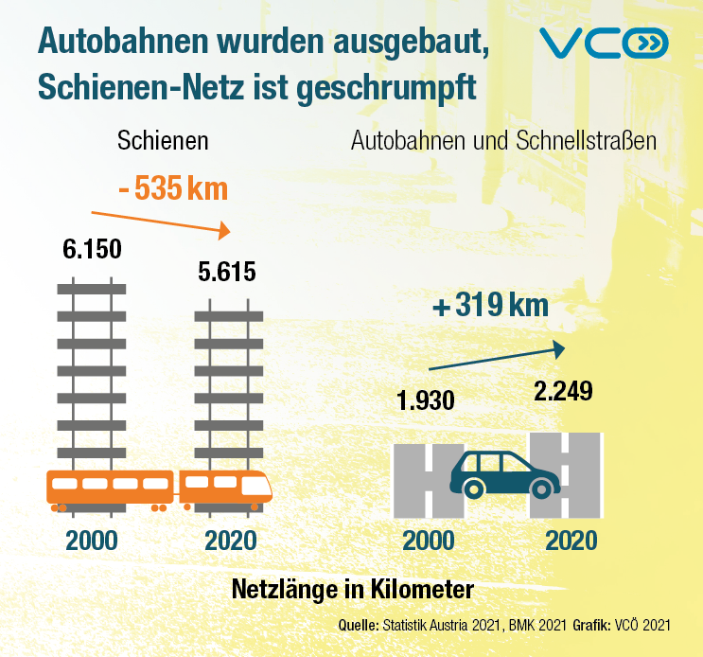
Notes:
LS öko-sozial: Es geht um die politische Aufmerksamkeit auf die Mehrheit der Bevölkerung: Jene Menschen, die sich kein Auto leisten KÖNNEN oder sich kein Auto leisten WOLLEN, brauchen bessere Infrastruktur und mehr Platz für Rad-Infrastruktur und Fußwege. (Lastenräder, E-Bikes, Klappfahrräder/Roller für die letzte Meile, …)
https://www.kaoe.at/artikel/138786/wiener-stadtstrasse-ziviler-ungehorsam-ist-notwendig
VCÖ: Autobahnnetz seit 2000 deutlich größer geworden, Schienen-Netz ist geschrumpft - Mobilität mit Zukunft (vcoe.at)

Slide 28
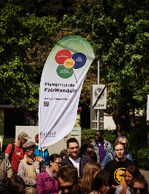
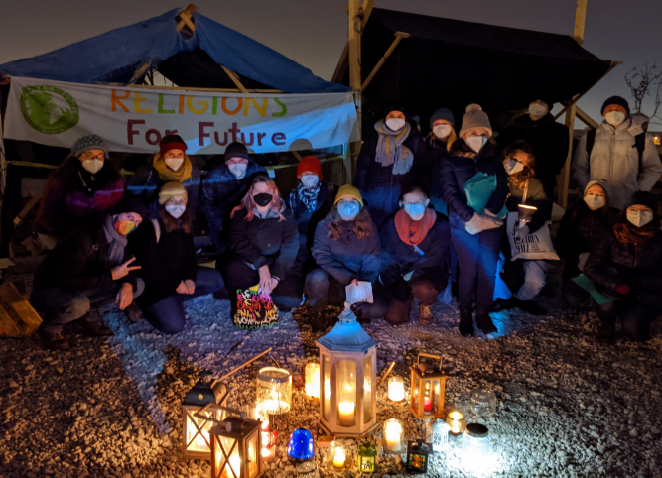

Religions for Future,
FairWandeln-Gruppen, … unterstützen lokale Initiativen
Notes:
Für die KA heißt das, … dass wir jede Investition in ein neues Straßenprojekt hinterfragen und zivilgesellschaftliche Forderungen nach Prüfung von Alternativen unterstützen.
https://www.schoepfung.at/site/home/petition/petition/1.html
http://www.fairwandeln.at/klimakonferenzen
https://www.kaoe.at/artikel/138786/wiener-stadtstrasse-ziviler-ungehorsam-ist-notwendig

Slide 29





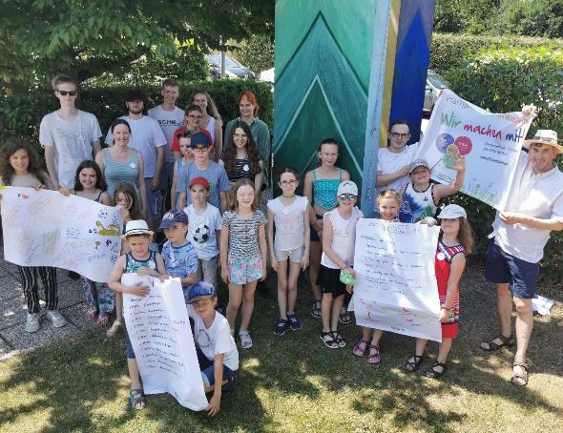
Eine Initiative von:
Vom Reden zum Tun:
Klimakonferenzen in Pfarren
für Kinder: forschen, entdecken, meinen Beitrag leisten, Forderungen an Erwachsene stellen
Jugendliche: Information & Austausch, die Kraft der Gemeinschaft spüren, mit Freude anpacken
Erwachsene: eigene Herzensprojekte umsetzen, gemeinsam Schöpfungsverantwortung übernehmen, für andere & künftige Generationen einstehen
Notes:
Wir sind ein Teil einer globalen Bewegung: überall engagieren sich Menschen in ihrem regionalen Umfeld für Klimaschutz und globale Gerechtigkeit auch für künftige Generationen. Und damit können wir tatsächlich viel bewirken! Ganz im Sinne der vielen kleinen Schritte an vielen kleinen Orten, die das Angesicht der Welt fairändern. → um Sie dabei zu unterstützen, gibt es die Initiative FairWandeln der Kath. Aktion Wien.
Gerade Pfarrgemeinden sind Orte der Solidarität, wo ganz viel Gutes passiert.
http://www.fairwandeln.at/klimakonferenzen

Slide 30

Ziel: Projektgruppen starten - sich generationenübergreifend im Pfarrgebiet vernetzen. - Bereits vorhandene Initiativen stärken.
→ Umfrage: (online-)Fragebogen zum Klimaschutz
zur Einbeziehung der Bevölkerung im Pfarrgebiet
Energie
Konsum / Einkauf
Verkehr / Mobilität
Grünräume/Bodennutzung/Land-Versiegelung
Ernährung / Lebensmittelverbrauch
Müllvermeidung / Ressourcenverbrauch
→ 4-stündige „Zukunftswerkstatt“: 2 Moderator*innen helfen, konkrete Projekte im eigenen Umfeld zu entwickeln
→ Umsetzung in Projektgruppen (in den folgenden Monaten)
Notes:
http://www.fairwandeln.at/klimakonferenzen

Slide 31
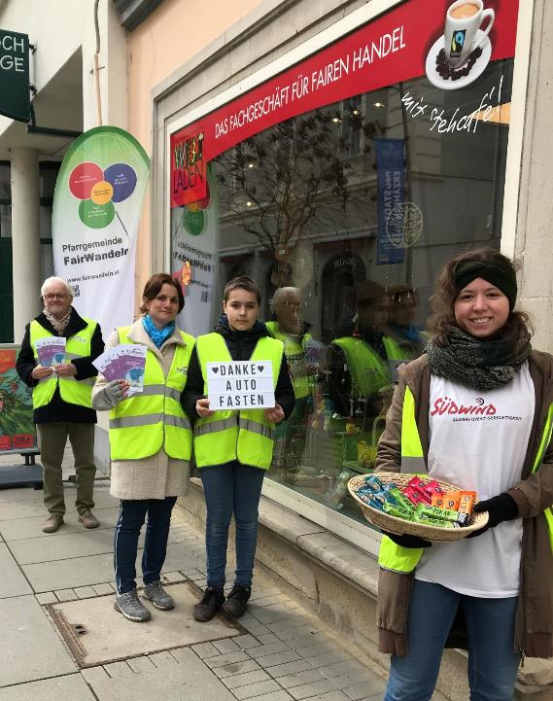
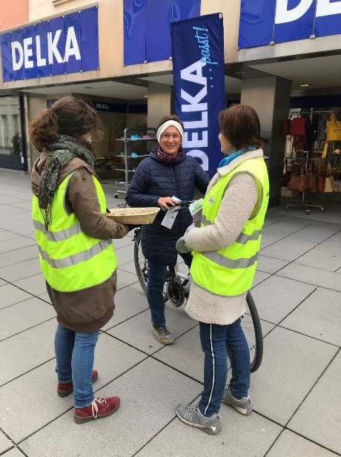
Danke fürs „Autofasten“ an Radfahrende mit einem kleinen Snack (Pfarre, Weltladen, Südwind, Fairtrade-Gemeinde)
Notes:
Es geht bei FairWandeln nicht nur um die Pfarrgemeinde, sondern die Projekte sollen ausstrahlen in die Gemeinde zu den Menschen, die hier wohnen, …
http://www.fairwandeln.at/klimakonferenzen
www.autofasten.at

Slide 32
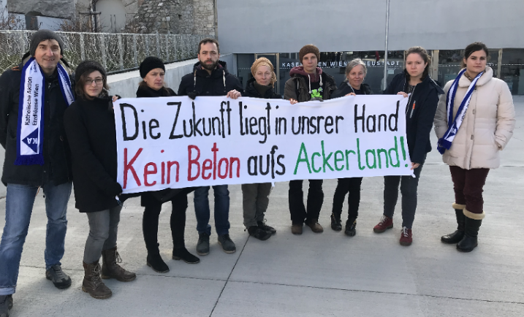

Gemeinderats-Antrag:
Über 1500 Unterschriften für einen zum Schutz von Ackerland am Rand von Wiener Neustadt
Notes:
Es geht bei FairWandeln nicht nur um die Pfarrgemeinde, sondern die Projekte sollen ausstrahlen in die Gemeinde … zu den EntscheidungsträgerInnen in Wirtschaft & Politik; → ÖA wichtig (sichtbar machen) → Unterstützung von Welthaus/KA

Slide 33
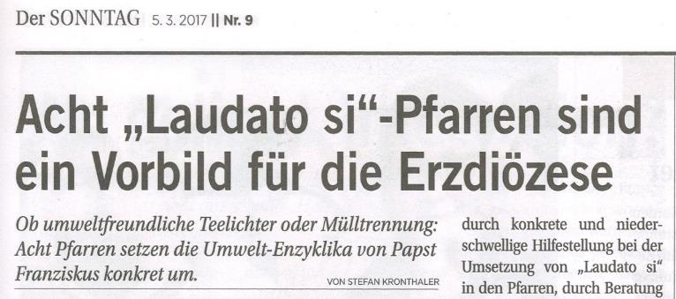

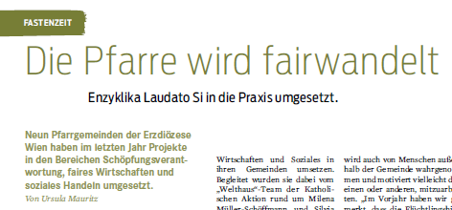
fairwandeln.at
Notes:
Anregungen zur Umsetzung: Gründung eines Teams in der Pfarre mit Personen aus den 3 Bereichen: Ökologie, faire Wirtschaft und Soziales
Das Team organisiert eine Bestandsaufnahme und dokumentiert sie:
• Was geschieht in unserer Pfarrgemeinde schon in den 3 Bereichen? • Welche Bedürfnisse, Probleme und Sorgen gibt es im Gemeindegebiet? • Was funktioniert gut, was soll ‚fairwandelt‘ werden? • Welche Talente, Ressourcen und Potentiale können wir einsetzen / entdecken? Die methodische Umsetzung ist von der Pfarre zu entwickeln. Dieser Prozess kann vom „FairWandeln-Team“ der EDW begleitet werden.
Beauftragung durch den Pfarrgemeinderat und Startveranstaltung

Slide 34
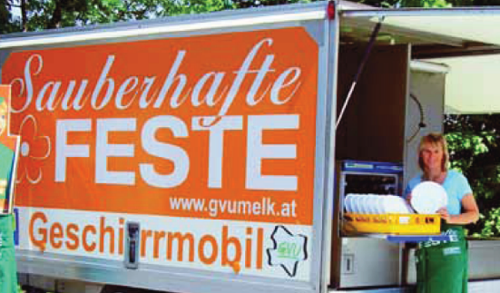
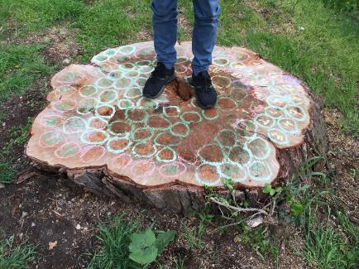
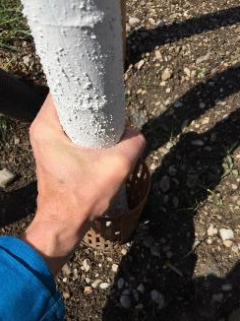
Pfarrfest mit
JS-/Familien-Messe zum Thema Klimaschutz/Bäume:
„Baum des Lebens“ in Offb 22,12-20
Baum-Quiz mit 7 kurzen Fragen:
Wie oft passt der Durchmesser von einem jungen
Baum (5cm) in einen alten Baum?
20x oder 70x oder 100x
Notes:
http://www.fairwandeln.at/klimakonferenzen

Slide 35
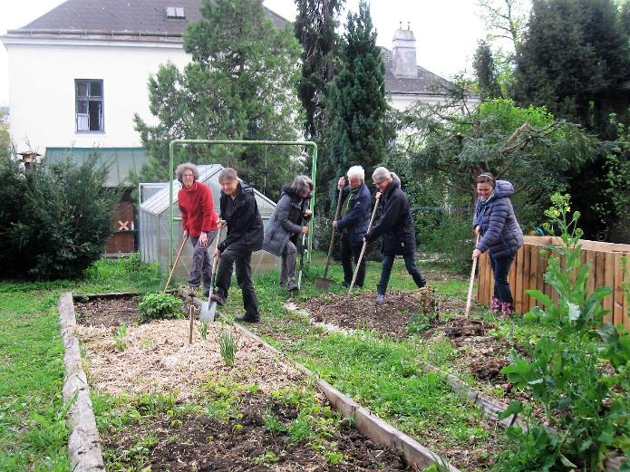
Pfarre St. Andreas - Hütteldorf
Projekt „Lebende Erde“ Gemeinschaftsgarten
im Pfarrhof
Notes:
Öko & Sozial: Lebende Erde: gr. Gruppe an Menschen (auch solche, die sonst nichts mit der Kirche zu tun haben bzw. 2015/16 auch geflüchtete Menschen), beteiligt sich daran: Errichtung von Hügelbeeten, Permakultur im Pfarrgarten, etc.
http://www.fairwandeln.at/klimakonferenzen

Slide 36

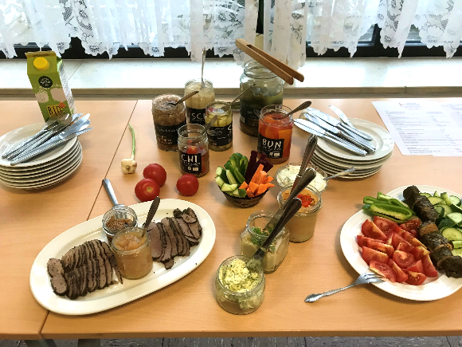
Pfarre Akkonplatz, 1150 Wien
Notes:
Nach Sammelbestellung über Pfarre liefern Biohöfe Bubenicek & Leeb aus dem Marchfeld bzw. Weinviertel die Pfarre mit frisch eingelegtem Biogemüse, Wein, Kräuter und andere Schmankerl (Hirschbraten) → wird in Pfarre von EAs verteilt und klein abgepackt und an Besteller*innen ausgegeben

Slide 37
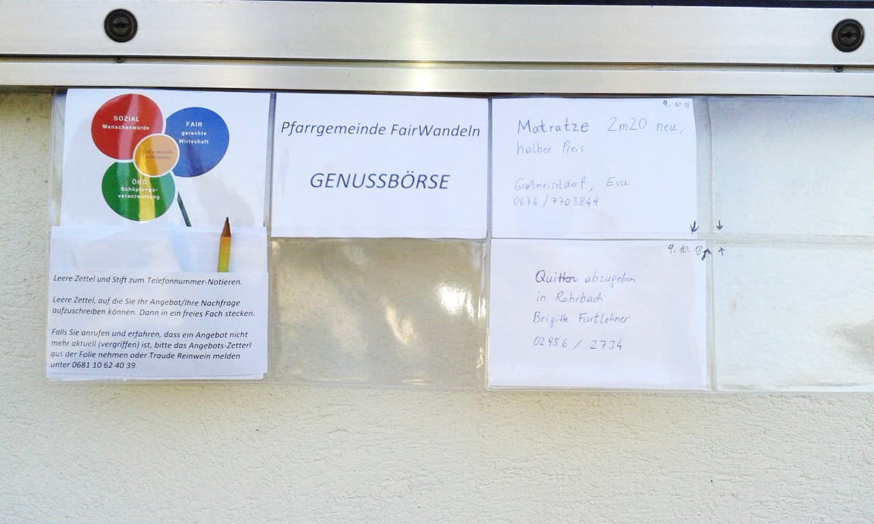
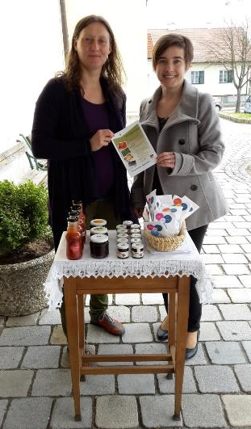
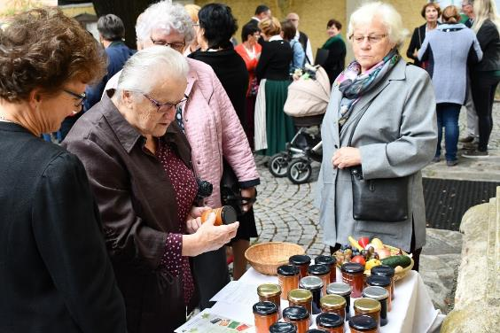
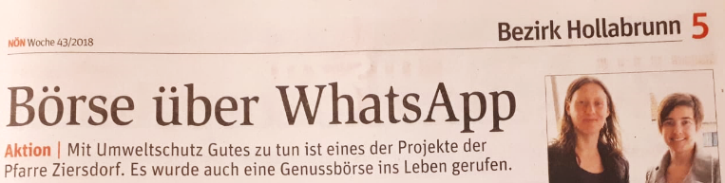
Pfarre Ziersdorf
Genussbörse
Schautafel Genussbörse
Notes:
Es geht bei FairWandeln nicht nur um die Pfarrgemeinde, sondern die Projekte sollen ausstrahlen in die Gemeinde
; → ÖA wichtig (sichtbar machen) → Unterstützung von Welthaus/KA
Pfarrverband Ziersdorf: Nachhaltige Genussbörse - Wien & NÖ-Ost | Der SONNTAG (meinekirchenzeitung.at)
Genussbörse Ziersdorf: ortedes.respekt.net
Die Genussbörse Ziersdorf hat die Idee, Menschen mit Angebot und Nachfrage für unterschiedliche Bedürfnisse miteinander zu vernetzen: Obst, Gemüse, Talente, Fähigkeiten, Räumlichkeiten, Zeit und anderes können dabei verschenkt, getauscht bzw. geliehen werden.

Slide 38
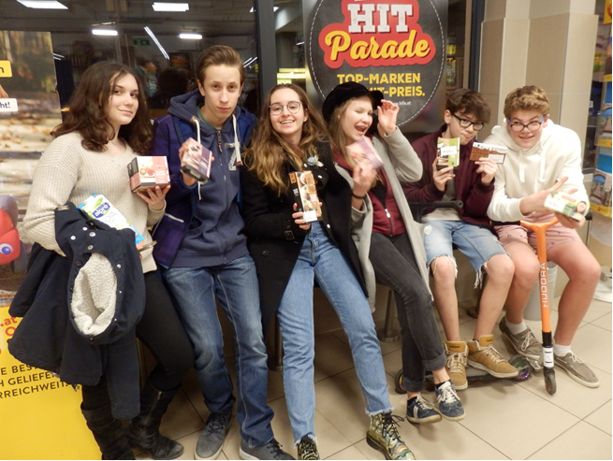
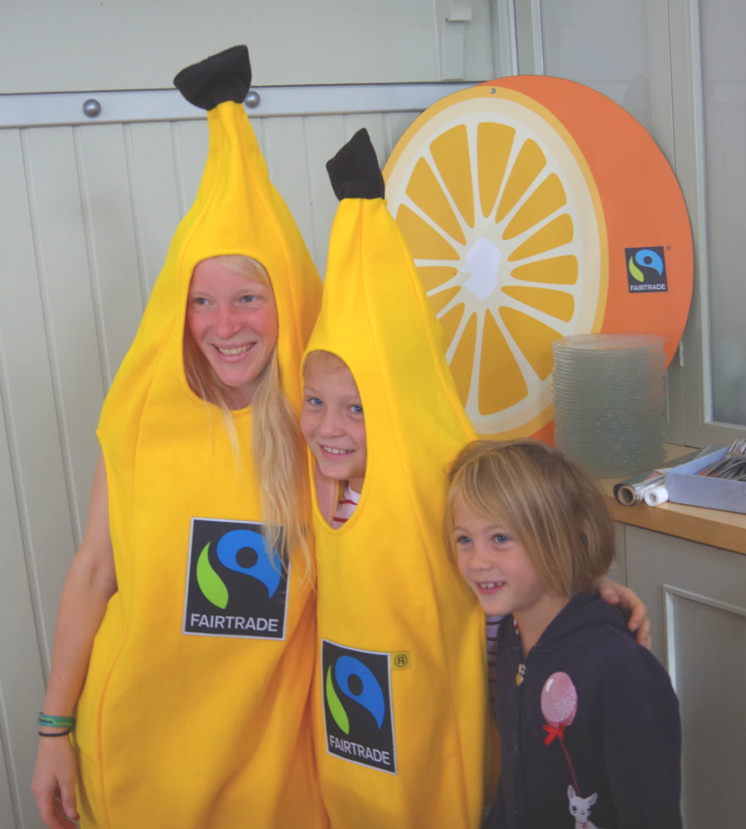
Aktion mit Firmlingen - „Fairtrade ist not-wendig!“
Pfarre St. Leopold - Gersthof
Blind-fair-kostung → Einführung von
fair gehandeltem Kaffee im Pfarrcafé
Notes:
Fair: lustvolle Blindverkostung von Kaffee mit Unterstützung von FAIRTRADE
http://www.fairwandeln.at/klimakonferenzen

Slide 39

















Unterstützung durch KooperationspartnerInnen
gefördert von:
Notes:
Vermittlung zu diesen 20 inner- und außerkirchlichen KooperationspartnerInnen & FörderInnen, die mit ihrer Expertise, ReferentInnen, Unterlagen,... bei der Realisierung der Projekte helfen.
http://www.fairwandeln.at/klimakonferenzen

Slide 40



Kurz-Videos und
Berichte auf:
www.fairwandeln.at/klimakonferenzen

Slide 41

FairWandeln als Unterstützung für die Pfarrgemeinde
beim Sichtbarmachen des pfarrlichen Engagements
(Wertschätzen, was schon da ist!)
beim Zusammenwachsen im Pfarrverband / Seelsorgeraum
bei der konkreten Umsetzung der Botschaft Jesu in die Praxis (Einsatz für Benachteiligte & die Schöpfung)
Impulse, Weiterbildungsangebote und Vernetzung mit gleichgesinnten Pfarren
Zugang zu Angeboten der KooperationspartnerInnen
Notes:
Es geht bei FW nicht nur um die Pfarrgemeinde, sondern die Projekte sollen ausstrahlen in die Gemeinde zu den Menschen, die hier wohnen, und zu den EntscheidungsträgerInnen in Wirtschaft & Politik; → ÖA wichtig (sichtbar machen) → Unterstützung von Welthaus/KA, diözesanes Medienhaus
http://www.fairwandeln.at/klimakonferenzen
ad 2) Zusammenwachsen im Pfarrverband durch gemeinsames Tun, aber auch die div. Gruppen (alt & jung, Caritas & Umwelt,...) innerhalb der Pfarre haben mehr Kontakt miteinander und ziehen an einem Strang

Slide 42

„Da kann man nichts machen…
…ist der gottloseste aller Sätze.“
(Dorothee Sölle, evang. Theologin)
„Gehen wir singend voran!
Mögen unsere Kämpfe und unsere Sorgen um diesen Planeten
uns nicht die FREUDE und HOFFNUNG nehmen.“
(Schlusssatz von Laudato Si)

Slide 43

Laudato si – o mi signore! (mit Zitaten aus der Enzyklika Laudato Si von Papst Franziskus)
D
Laudato si – o mi signore!
hm
Wir sind eine Menschheitsfamilie. (LS 57)
G
Laudato si – o mi signre!
A
Wir sind Beschützer*innen der Schöpfung (LS 217)
D hm
Untrennbar verbunden ist das Wirken - für die Gesellschaft und die Sorge um die Natur
G A
Gerechtigkeit gegenüber den Armen - braucht den inneren Frieden! (LS 10)
Umwelt und Gesellschaft sind eine Einheit - Wir bekämpfen die Armut und erhalten die Natur.
den Ausgeschlossenen geben wir ihre Würde zurück. (LS 139)
Uns‘re Kämpfe und Sorgen um den Planeten - lassen uns Freude und Hoffnung nicht nehmen.
Gehen wir singend voran! (LS 244) Wir sind Beschützer(innen) der Schöpfung (LS 217)
Nicht bloß mit individuellen Gaben - sondern mit Netzen der Gemeinschaft
Lösen wir soziale Probleme. (LS 219) Wir sind eine Menschheitsfamilie. (LS 57

Slide 44
Laudato si – o mi signore! (mit Zitaten aus der Enzyklika Laudato Si von Papst Franziskus)
D
Laudato si – o mi signore!
hm
Wir sind eine Menschheitsfamilie. (LS 57)
G
Laudato si – o mi signre!
A
Wir sind Beschützer*innen der Schöpfung (LS 217)
D hm
Wir suchen - einen - neuen Dialog, wie wir - die Zukunft des Planeten - gestalten. (LS 14)
G A
Die Hoffnung lädt uns ein zu erkennen, dass es immer einen Ausweg gibt. (LS 61)
Der Tag der Ruhe strahlt sein Licht über die ganze Woche aus
Die Begegnung mit dir weitet unsern Blick auf die Sorge für die Natur und für die Armen. (LS 237)
Überflute uns mit Frieden, damit wir als Geschwister leben
Heile unser Leben, damit wir Schönheit säen und nicht Zerstörung.
Gib uns Mut für unser‘n Kampf für Gerechtigkeit, Liebe und Frieden.
Rühre die Herzen derer an, die nur Gewinn such‘n, auf Kosten der Armen und der Erde.
(Gebet für unsere Erde, Laudato Si 246) – Bearbeitung: Christoph Watz, www.fairwandeln.at

Slide 45


Silvia Schreyer-Richtarz, Welthaus Wien; Christoph Watz KA ED-Wien

Slide 46
  ANHANG:
Bodenschutz (eines unserer größten Umweltprobleme).
Lokale Initiativen stärken
  Die anderen Themen im KA-Dossier:
  Österreichs Sorgenkind: Mobilitätswende und nachhaltige Raumplanung
  Ernährung: weniger Fleischkonsum, mehr regionale, biologische Landwirtschaft, (gesetzliche) Initiativen gegen Lebensmittelverschwendung
  weniger Ressourcenverbrauch: Müllvermeidung, Kreislaufwirtschaft, Energiewende und Energieeinsparung
Notes:
Wir haben global und lokal ein Naturverbrauchsproblem. Eine imperiale Lebensweise einer Minderheit der Menschheit verursacht mit einem Überkonsum, dass wir an planetare Grenzen stoßen.
1,6 Erden wären notwendig, um den heutigen Lebensstandard zu erhalten. das berechnete der Umweltökonom Sir Partha Dasgupta von der Cambridge University in einem Bericht über die Ökonomik der Biodiversität, den die britische Regierung im Jahr 2019 bei ihm in Auftrag gegeben hatte.
Die Welt verbraucht im Jahr die Ressourcen von rund 1,8 Erden. Nach österreichischer Lebensweise
sind es sogar etwa 3,5 Erden. (Stand 2022)
https://www.footprint.at/2022/07/27/overshoot-day-2022/
Es braucht eine Veränderung unseres Wirtschaftssystems, das auf Wachstum und Ausbeutung aufgebaut ist. Dazu gibt es viele Verbündete in der Zivilgesellschaft, die „System change not climate change“ einfordern und auch viele Verbündete in anderen Religionen. 2019 wurde in der Erklärung „Religions for Future“ eingefordert.
Ernährung: weniger Fleischkonsum, mehr regionale, biologische Landwirtschaft
Der hohe Fleischkonsum ist der Haupttreiber, dass der Planet seine Grenzen bezüglich Süßwasserverfügbarkeit, Regenwaldabholzung, Artenvielfalt und Treibhausgasemissionen überschritten hat (WWF). 70 Prozent der weltweiten Agrarflächen werden für die Produktion von Fleisch genutzt. Bereits eine Reduktion des Fleischkonsums auf ein- bis zweimal pro Woche könnte knapp ein Drittel an Treibhausgasen einsparen.
Das heißt gesellschaftspolitisch:
… dass wir uns für einen Ausstieg aus der industriellen Fleischproduktion einsetzen.
… dass wir gesetzliche Maßnahmen gegen die Verschwendung von Lebensmitteln fordern.
… dass es massive Förderung und einen Aktionsplan für mehr pflanzenbasierte Ernährung braucht.
… dass wir uns für Förderung und Ausbau der Bio-Landwirtschaft stark machen.
weniger Ressourcenverbrauch und Müll
„Recht auf Reparatur“ muss Waren haltbarer und reparierbar machen; Reparatur-Gutscheine und Reparatur-Netzwerke müssen ausgebaut werden.
Wir fordern Maßnahmen zur Reduktion von Plastikverpackungen
Einsatz für eine rasche Energiewende: Energiebedarf senken, Energieeffizienz steigern, Verbleibenden Bedarf aus erneuerbaren Energien decken

Slide 47


  Der hohe Bodenverbrauch zählt zu unseren größten Umweltproblemen
Es gibt in Österreich seit 2002 ein klares Ziel: maximal 2,5 Hektar Bodenverbrauch pro Tag (Dies steht seit 2020 auch im Regierungsprogramm). Derzeit werden 11,5 Hektar wertvollen Bodens pro Tag verbaut.
Notes:
Der hohe Bodenverbrauch zählt zu unseren größten Umweltproblemen
Es gibt in Österreich seit 2002 ein klares Ziel: maximal 2,5 Hektar Bodenverbrauch pro Tag (Dies steht seit 2020 auch im Regierungsprogramm). Derzeit werden 11,5 Hektar wertvollen Bodens pro Tag verbaut.
https://www.umweltbundesamt.at/umweltthemen/boden/flaecheninanspruchnahme
https://www.hagel.at/bodenverbrauch/

Slide 48


  Klimaklage: Bodenverbrauch.org
Seit Jahrzehnten wird keine politische
Lösung zwischen Bund und Gemeinden
gefunden. Es entstehen immer mehr
lokale Initiativen, die sich bei konkreten
Projekten gegen Verbauung einsetzen.
Notes:
Zum hohen Bodenverbrauch ... wird keine politische Lösung zwischen Bund und Gemeinden gefunden. Es entstehen nun immer mehr lokale Initiativen, die sich bei ganz konkreten Projekten gegen weitere Verbauung einsetzen.
https://vcoe.at/publikationen/infografiken/infografiken-mobilitaet-allgemein
https://www.umweltbundesamt.at/umweltthemen/boden/flaecheninanspruchnahme
https://www.hagel.at/bodenverbrauch/
https://www.bodenverbrauch.org/

Slide 49


ANHANG 2: „Autoland Österreich“?
Nicht keine Autos, sondern WENIGER Autos!
Die Formulierung in Laudato si’ klingt recht radikal, dass
„man die Produkte vom Markt nimmt, die unter energetischem Aspekt wenig rationell oder die stärker umweltbelastend sind“ (LS180).
Notes:
Zitat aus KAO__Dossier_Mitweltgerechtigkeit_web_pdf (kaoe.at)
Tonnenschwere Autos, die nur eine Person transportieren haben eine extrem schlechte Energieeffizienz und verbrauchen zu viele Rohstoffe. In Frankreich muss bei Autowerbung bereits verpflichtend auf umweltfreundlichere Alternativen hingewiesen werden. Ab 2028 wird für besonders umweltverschmutzende Autos, darunter viele SUV Werbung verboten.
https://www.zeit.de/mobilitaet/2021-12/frankreich-auto-reklame-umweltfreundliche-alternativen
Studie-Weniger-Autos-mehr-globale-Gerechtigkeit.pdf (misereor.de)
Wie viele Ressourcen werden bei der Pkw–Produktion verbraucht? - Mobilität mit Zukunft (vcoe.at)

Slide 50

Nicht keine Autos, sondern WENIGER Autos!
Tonnenschwere Autos, die nur eine Person transportieren, haben eine extrem schlechte Energieeffizienz und verbrauchen zu viele Rohstoffe.
In Frankreich muss bei Autowerbung bereits verpflichtend auf umweltfreundlichere Alternativen hingewiesen werden. Ab 2028 wird Werbung für besonders umweltverschmutzende Autos, darunter viele SUV, verboten.
Notes:
Zitat aus KAO__Dossier_Mitweltgerechtigkeit_web_pdf (kaoe.at)
Tonnenschwere Autos, die nur eine Person transportieren haben eine extrem schlechte Energieeffizienz und verbrauchen zu viele Rohstoffe. In Frankreich muss bei Autowerbung bereits verpflichtend auf umweltfreundlichere Alternativen hingewiesen werden. Ab 2028 wird für besonders umweltverschmutzende Autos, darunter viele SUV Werbung verboten.
https://www.zeit.de/mobilitaet/2021-12/frankreich-auto-reklame-umweltfreundliche-alternativen
Studie-Weniger-Autos-mehr-globale-Gerechtigkeit.pdf (misereor.de)
Wie viele Ressourcen werden bei der Pkw–Produktion verbraucht? - Mobilität mit Zukunft (vcoe.at)

Slide 51

Anhang 3: Klimagerechtigkeit
In den 1970er Jahren haben wir unsere Ressourcen fast zur Gänze lokal verbraucht.
Heute verbrauchen wir 2/3 unserer Ressourcen in anderen Teilen der Welt!

